Slide 1

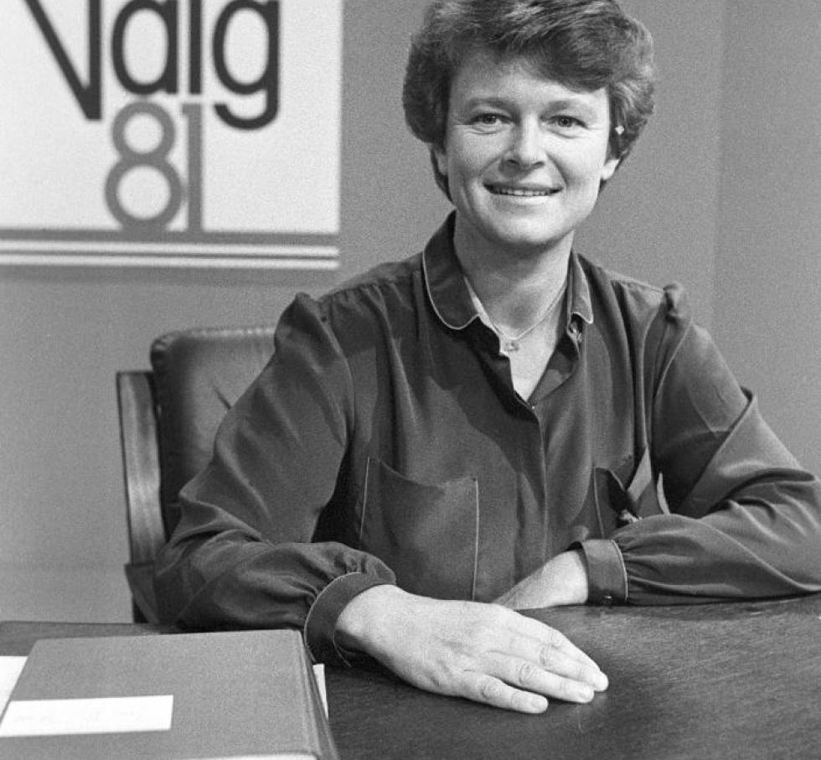
HunBorStille.no
Få flere kvinner til å stille til valg:
Et rekrutteringsprosjekt i Oslo Arbeiderparti
Notes:
Hvem bør stille? Hun bør stille.

Slide 2
Først forstå tida, så gi svar folk tror på
Notes:
Vår jobb:
Gi svar folk tror på. Skape politikk for tiden vi lever i.
Politikken er et resultat av medlemmene i et parti. Er vi et representativt parti?
Oslo skal være fyrtårnet i Norge og Oslo Arbeiderparti skal lede vei i Arbeiderpartiet.

Slide 3
Når vi ikke er bevisst inkluderende, blir vi ubevisst ekskluderende.
Notes:
Vi må tenke utover oss selv: Hvilke grupper er underrepresentert i Oslo Arbeiderparti?
Hvordan kan vi jobbe ekstra målretta mot akkurat disse gruppene?
Eksempel: Generasjon Y (25-35 år uten tung politisk bakgrunn)
Neste prosjekt: Flere kvinner

Slide 4
Hva er utfordringene – og mulighetene?
40/60
Færre gjenvalg
Er vi forskjellige?
Partipolitikk vs. Aksjonsgrupper og interesseorganisasjoner
Notes:
1. Flere kvinner stemmer på Arbeiderpartiet, men vi har flere mannlige medlemmer.
2, Mange kvinner stiller til valg, færre gjenvalg
3. Stort potensiale for å rekruttere flere kvinnelig med mangfoldig bakgrunn
4, Mange har det lettere for å engasjere seg i interesseorganisasjoner og aksjonsgrupper – kan vi få disse damene inn i Oslo Arbeiderparti?
www.HunBorStille.no

Slide 5
Hva ønsker vi?
Rekruttere
Aktivisere
Øke andelen som stiller til valg
Ny kompetanse
Åpne opp nominasjonsprosessene
Notes:
1. Rekruttere flere kvinner til Oslo Arbeiderparti
2. Aktivisere de som i dag er passive blant våre kvinnelige medlemmer
3. Få flere kvinner til å stille til valg for Oslo Arbeiderparti
4. Få ny kompetanse inn i Oslo Arbeiderparti i folkevalgte roller
5. Åpne opp nominasjonsprosessene

Slide 6
Hjemmesiden skal være:
Info om APs likestillingspolitikk
Bio om APs kvinnelige rollemodeller
Selve registreringssystemet:
  Hvem bør stille?
  Hvem skal bli de kvinnelige rollemodellene?
Notes:
1. Info om APs likestillingspolitikk og hvordan AP har stått på riktig side av historien hele veien.
2. Informasjon om Oslo Arbeiderpartis kvinnelige folkevalgte forteller om hverdagen som politiker. Gjøre situasjonen mer relaterbart for en bredere del av befolkningen.
3. Selve registreringssystemet: Der vi kan nominere kvinner vi vil engasjere både inn i partiet og til å stille til folkevalgte verv.
Registrere navn, bydel og e-post og hvorfor hun bør stille.
En e-post vil bli sendt til personen for godkjenning: Ja/Nei til å stille
Hvis ja: Personen vil motta en ny e-post som forteller hvordan vedkommende kan bygge seg opp som kandidat.
Etter godkjenning: automatisk mail vil bli sendt til bydelspartiet og Oslo Arbeiderparti.

Slide 7
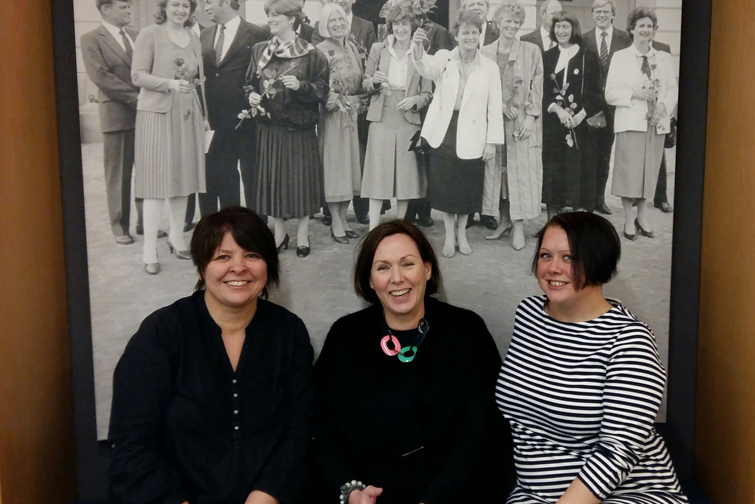
Gjennomføring
Skolering
- Spredning
Mobilisering
Notes:
- Aller viktigste jobben: Gjøres av oss alle.
Skolering: Alle må sette seg godt inn i konseptet bak hjemmesiden. Den store historiefortellingen: Dette er «mer åpenhet» og «mer demokrati» i praksis. Arbeiderpartiet har alltid utvidet demokratiet.
Mobilisering til SoMe: Inviter alle du kjenner til de sosiale medieplattformene. #HunBørStille er på Facebook, Twitter og instagram.
Forberedelse av kampanjen i din bydel: Bli kjent med alle på alle nivåer i egen bydel. Hvem kan DU foreslå på hjemmesiden? Hvem kan du engasjere inn i vår bevegelse?
Gjennomføring av kampanjen: Få alle i din familie, vennekrets og nærmiljø til å nominere navn på HunBørStille.no. Promoter damene du/dere nominerer på sosiale medier. Skriv leserinnlegg og kronikker om likestilling. Fortell om dine personlige erfaringer. . Bruk alltid: #HunBørStille

Slide 8
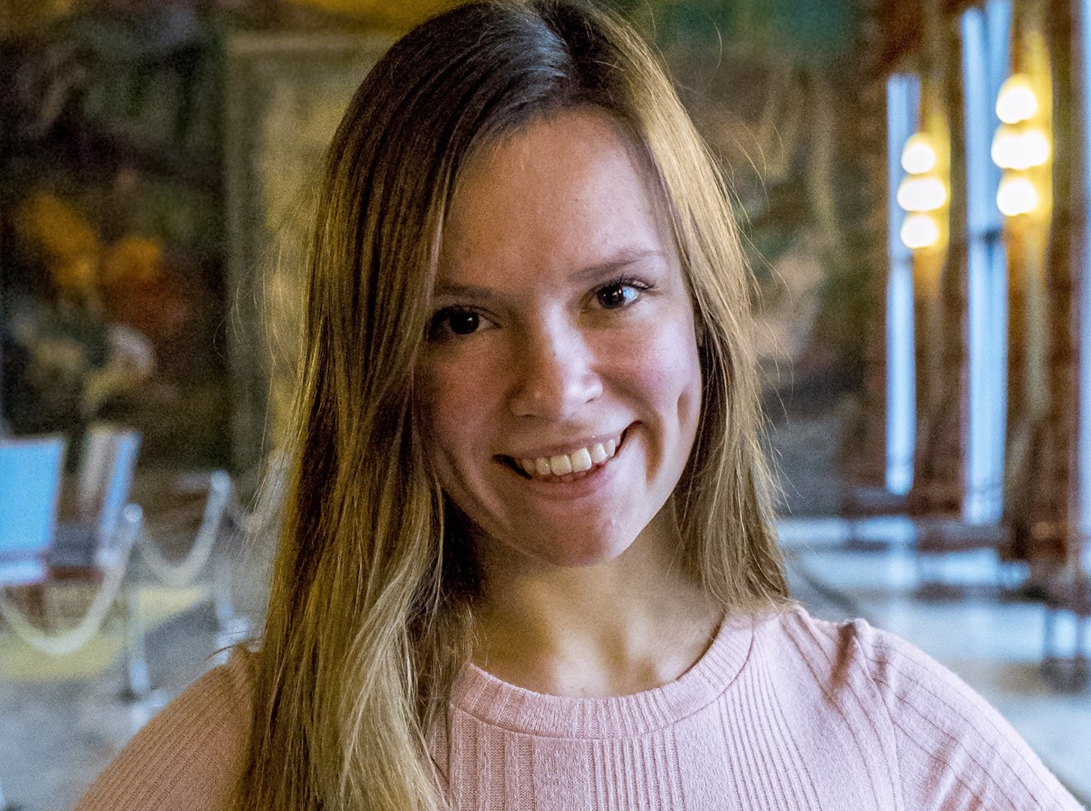
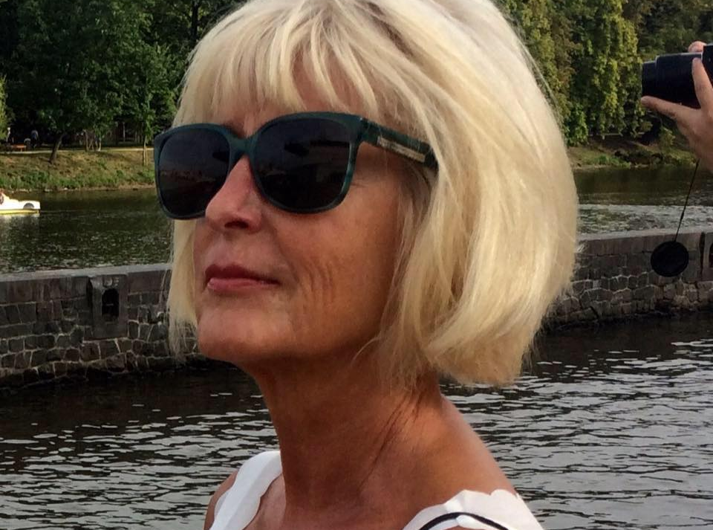
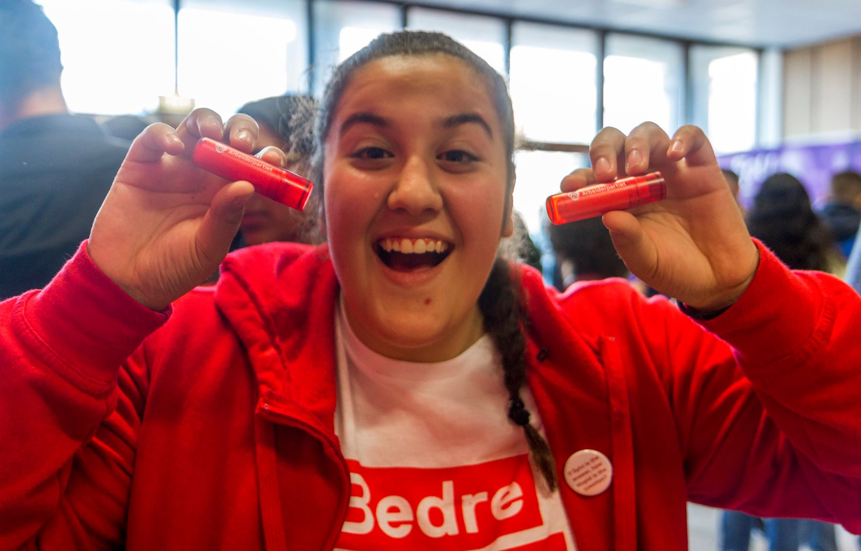
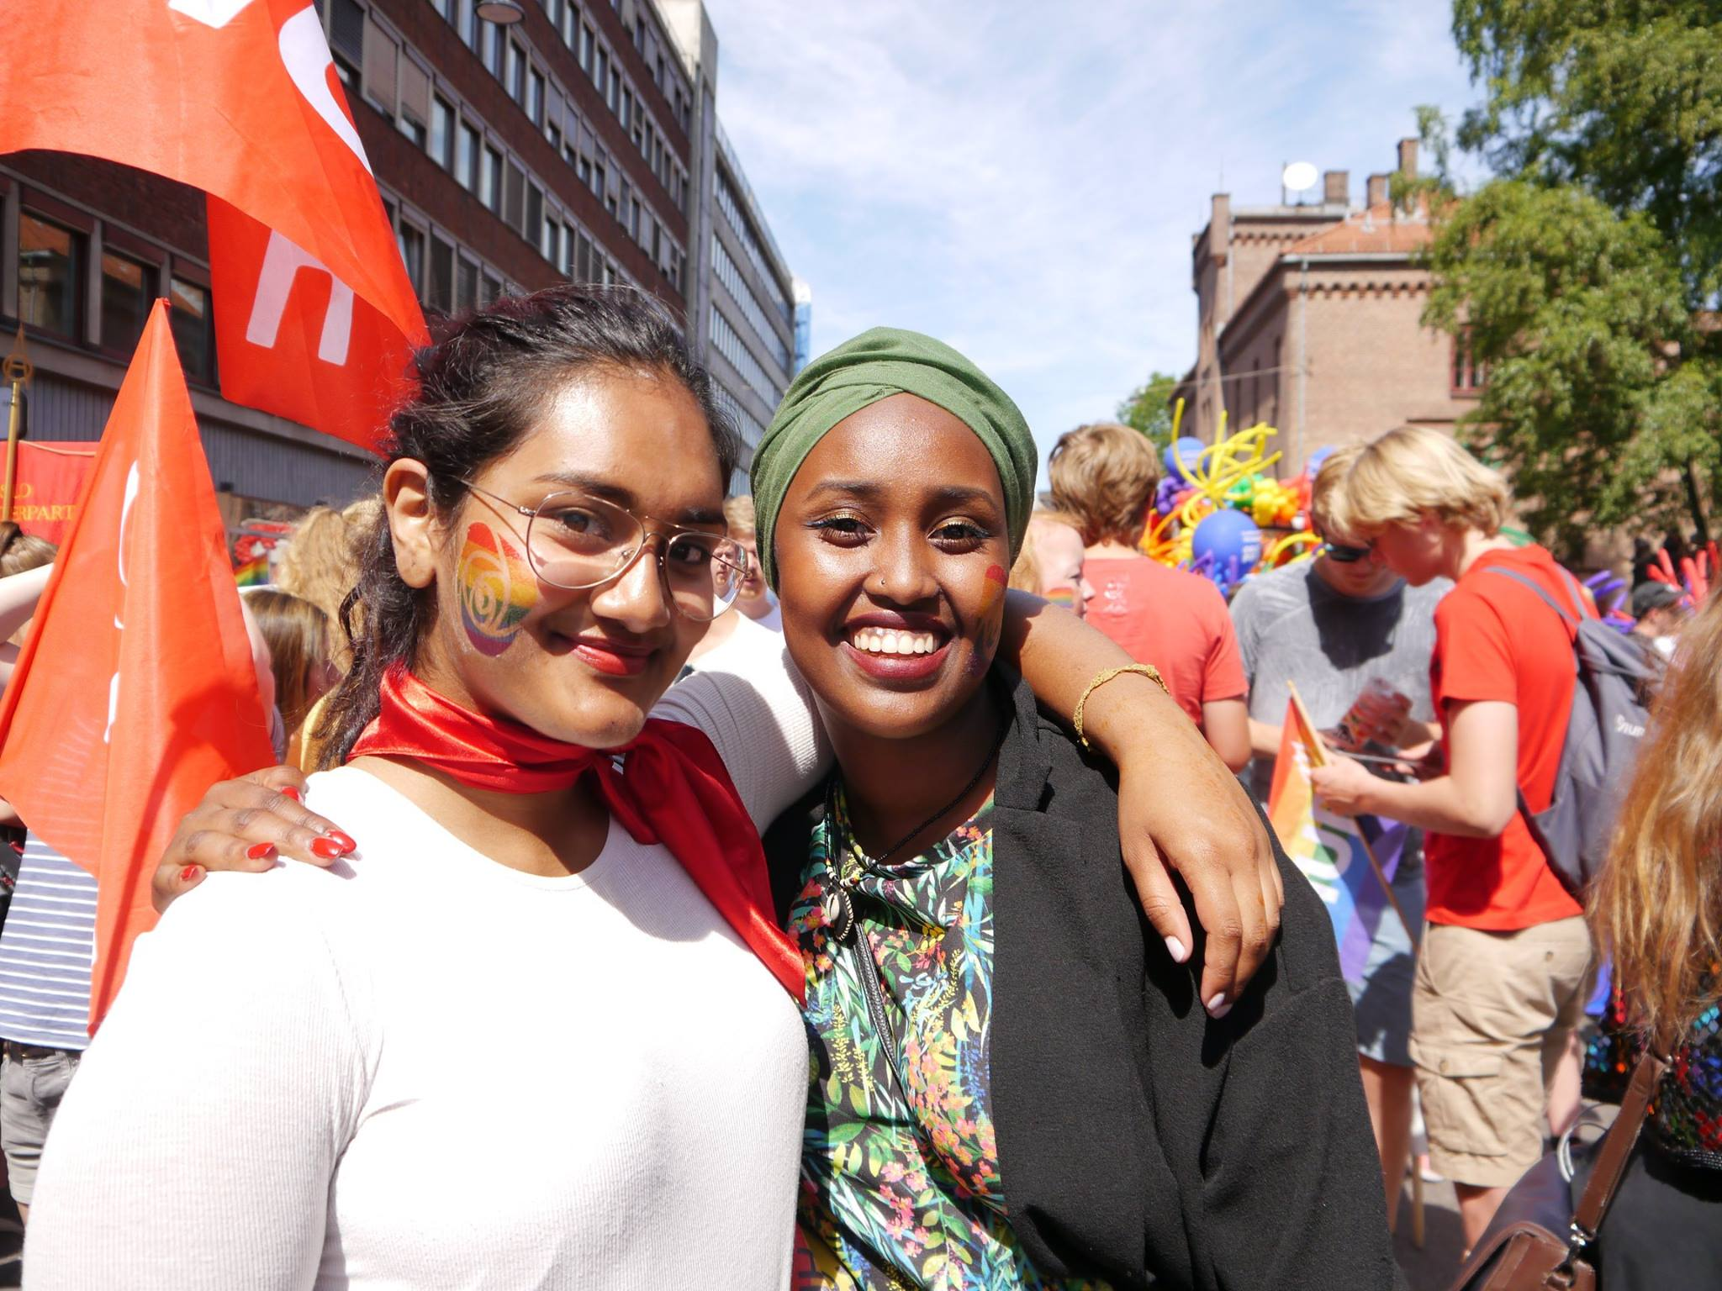
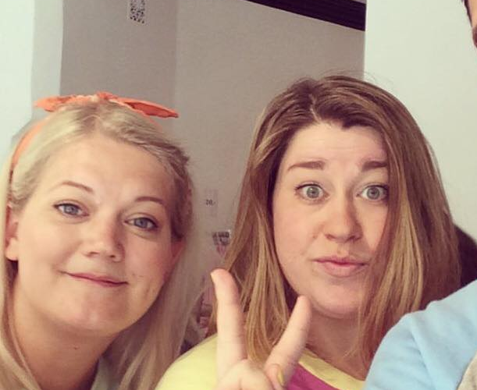
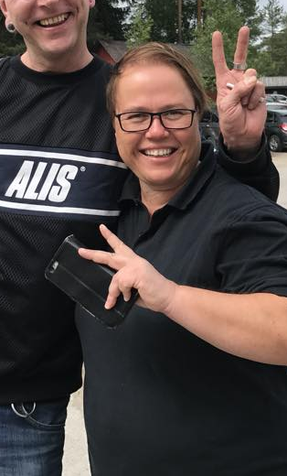
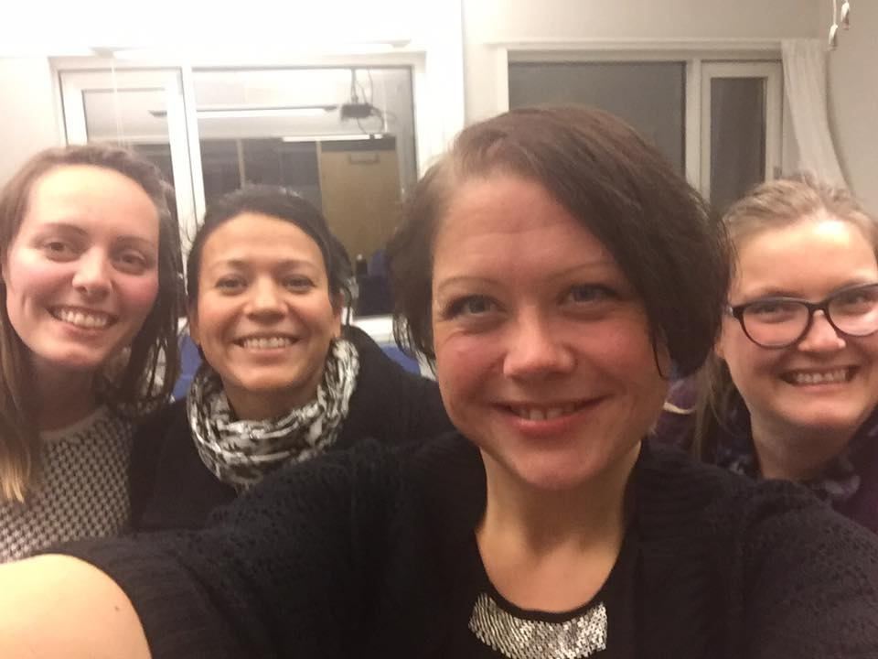
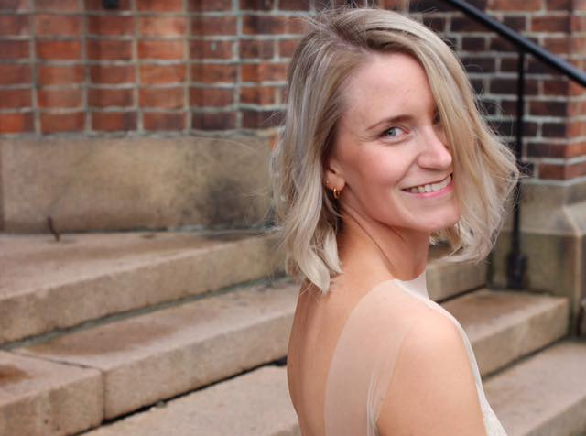
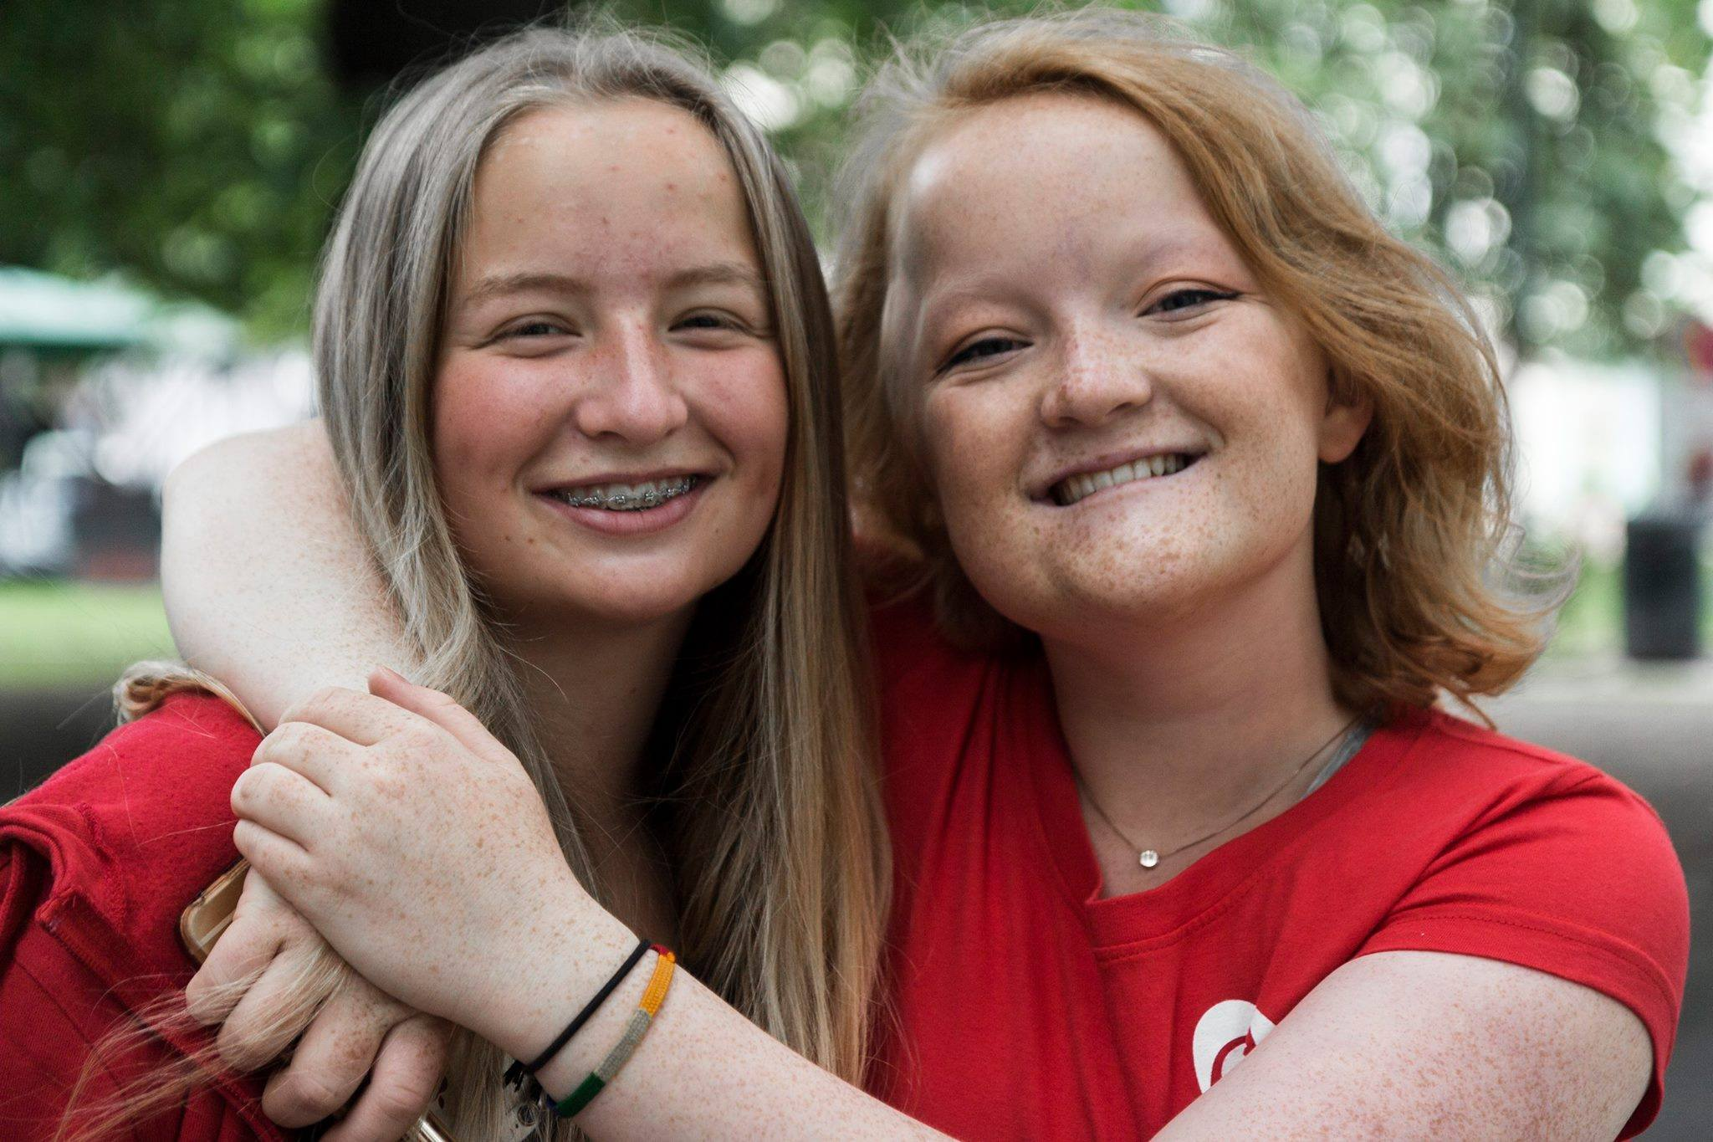
Rollemodeller
Notes:
Våre rollemodeller er alle våre kvinnelige folkevalgte og tillitsvalgte i Oslo Arbeiderparti
Vår jobb er å promotere og profilere hver eneste en av disse damene. Vi skal bidra til en heiakultur.
Summen av profileringen skal være til inspirasjon for kvinner utenfor partiet og et levende bevis på den politikken vi representerer i Oslo.
Vi skal ha en heiakultur. Vi skal ikke ha jantelov. Vi skal si JA. Vi skal framsnakke. Vi skal ha tidenes positive valgkamp. Og vi skal vinne valget i september 2019.

